Slide 1
اعادة تأهيل البلدة القديمة في قرية ديراستيا..
اعداد: رنا عوض

Slide 2
"قرية ديراستيا كقرية من قرى الكراسي"
تعتبر قرية ديراستيا احدى قرى الكراسي القائمة حتى الأن بعناصرها التاريخية والمعمارية رغم وجود القليل من الأهمال...
تقع على بعد 25 كم جنوب غرب نابلس وهي قرية من قرى محافظة سلفيت .

Slide 3
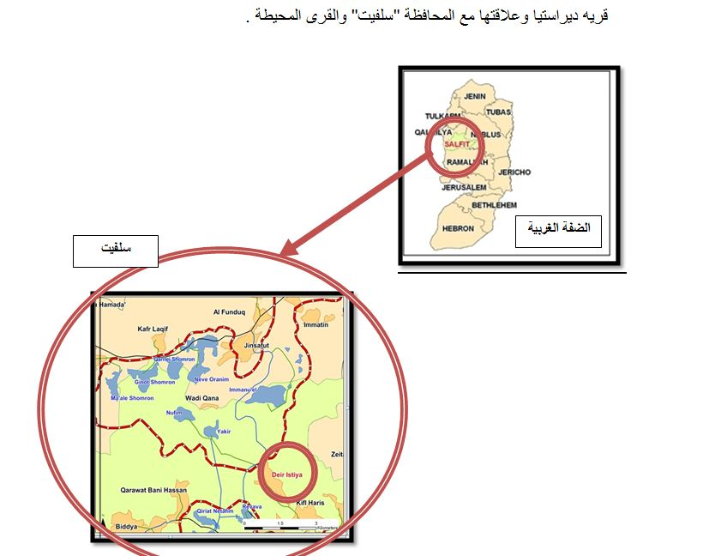

Slide 4
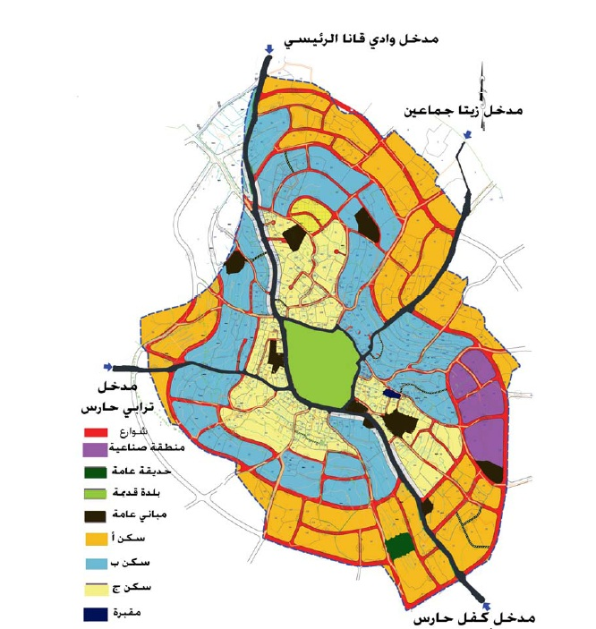

Slide 5
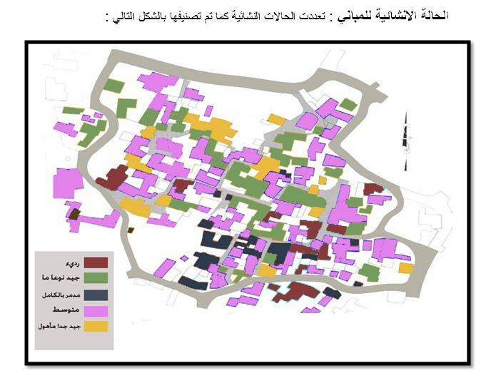

Slide 6
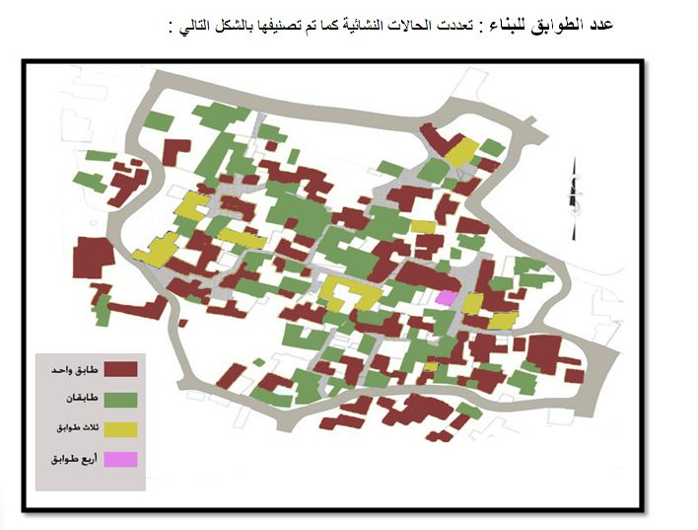

Slide 7
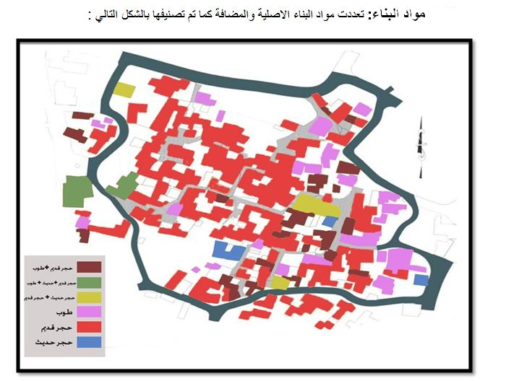

Slide 8
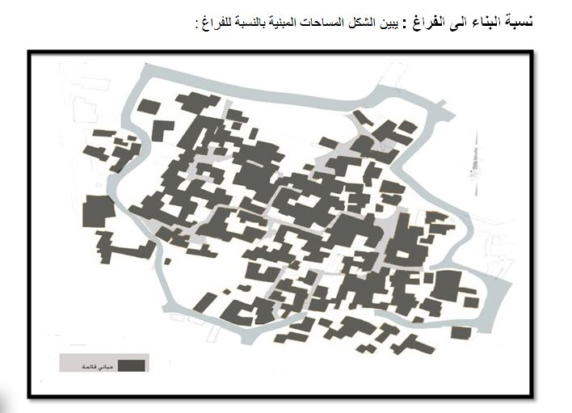

Slide 9
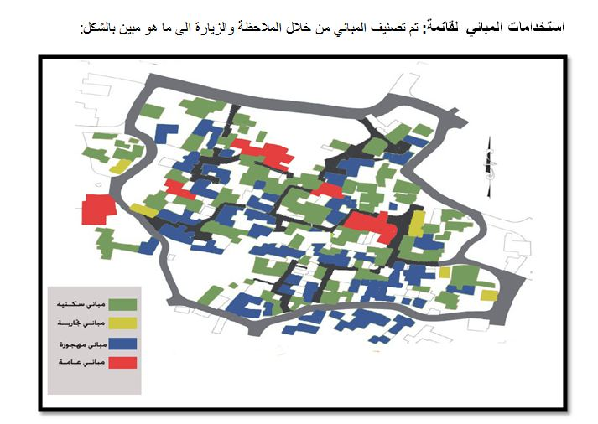

Slide 10
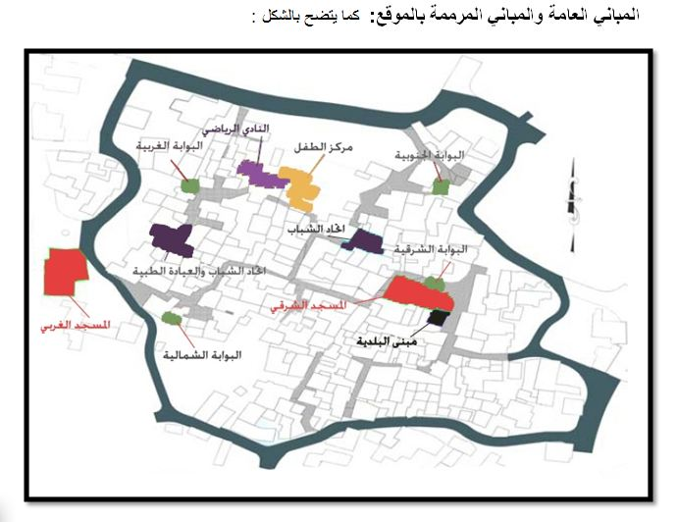

Slide 11
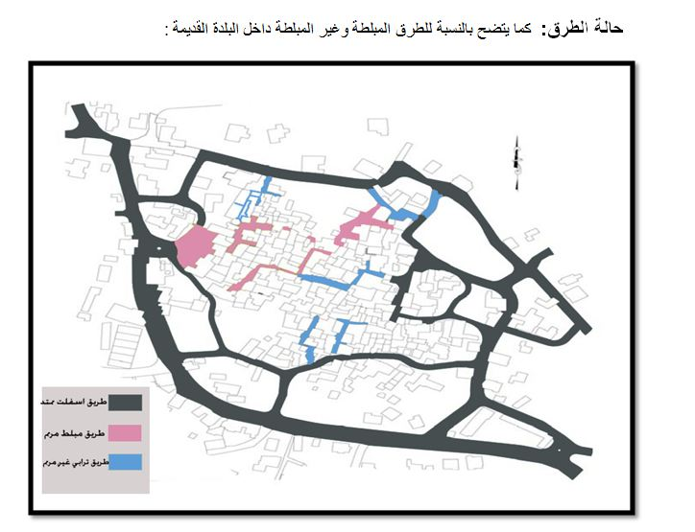

Slide 12
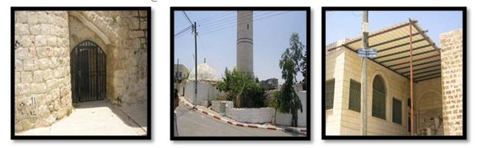
بعض العناصر المعمارية في البلدة
المساجد

Slide 13
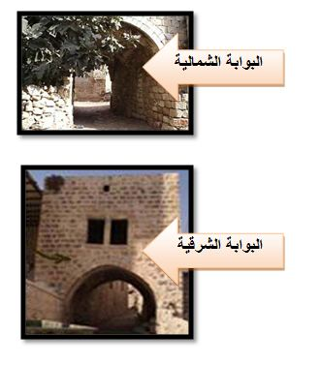
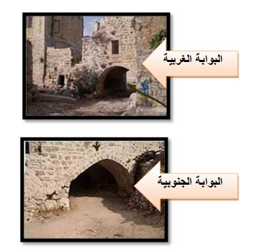
بوابات البلدة القديمة..

Slide 14
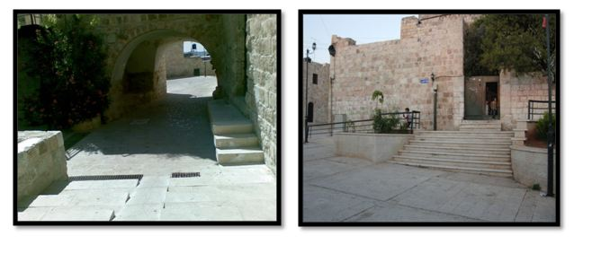
الساحات

Slide 15
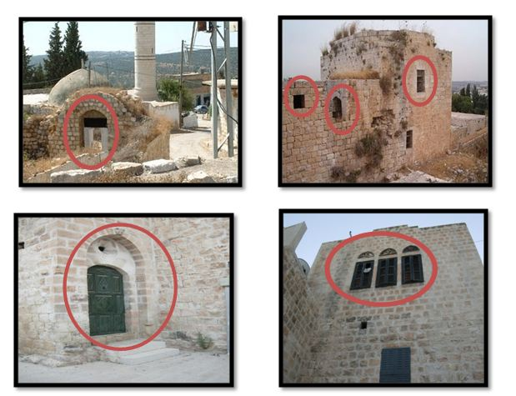
الفتحات

Slide 16
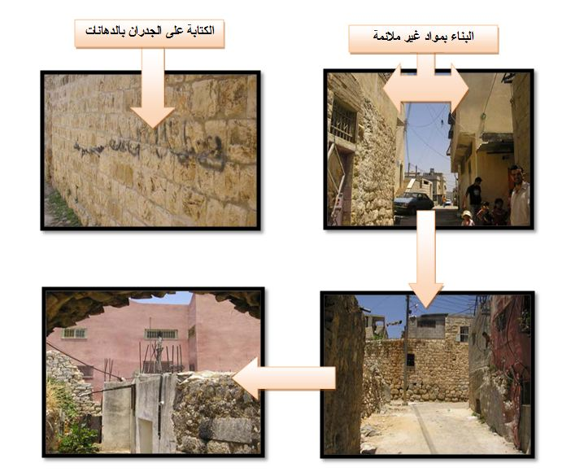
مظاهر التشويه البصري في البلدة القديمة

Slide 17
